Slide 1

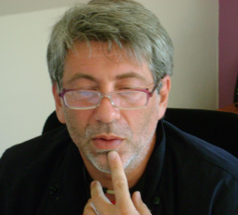
Česká Technologická Platforma pro užití Biosložek
v dopravě a chemickém průmyslu
Problematika CO2
Ing. Leoš Gál
leos.gal@seznam.cz
mobil +420 736 50 50 12
Kralupy
9.12. 2021

Slide 2
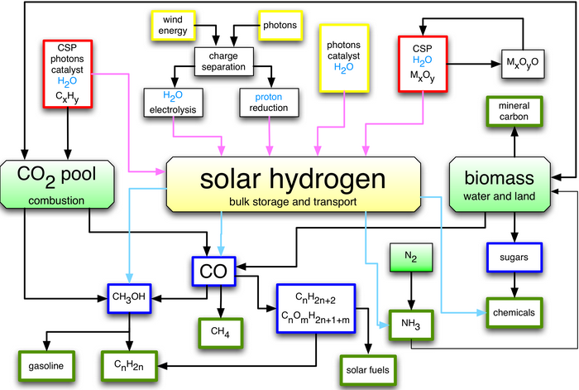


SOLAR DRIVEN CHEMISTRY
New approach from 2020
SYNTHETIC FUELS
Feedstock:
CO₂ + SOLAR (green) Hydrogen
BIOFUELS
2nd GENERATION
(B2G)
Feedstock:
Biomass
a lot of conflicts
sugars
lignin

Slide 3

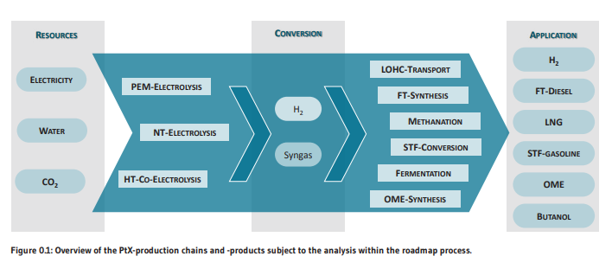
GERMANY INSPIRATION
Runtime: 09/2019-08/2022
NT ELECTROLYSIS – newtec salt water electorlysis
HT CO ELECTROLYSIS - high temperature SOEC
LOHC – Liquid organic hydrogen carriers (Toluene/methylcyclohexane, N-ethyl carbazole, Dibenzyltoluene…)
STF – Syngas to Fuel
OME SYNTHESIS - Polyoxymethylene dimethyl ethers
NT - https://www.newtec-berlin.de/en/electrolysis-disinfection
Power-to-X_Roadmap_2.0.pdf (kopernikus-projekte.de)
LOHC - https://www.youtube.com/watch?v=DW8UN-H_YwU

Slide 4
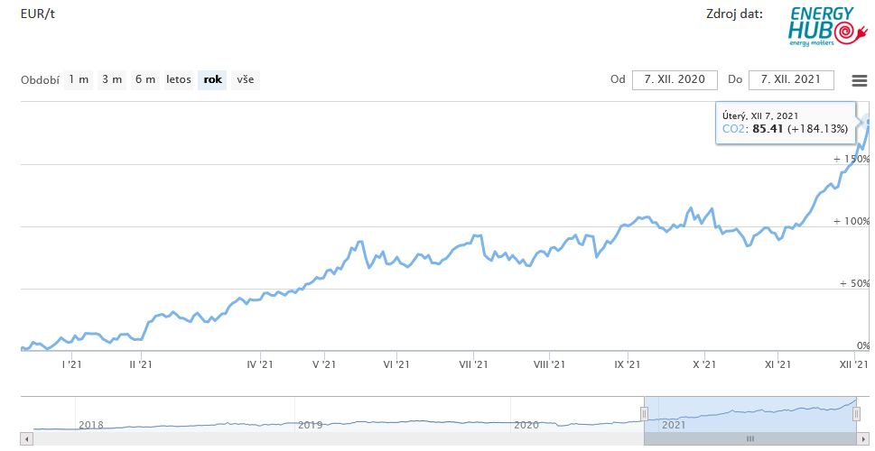
Price 7.12.2021 85,41€

Slide 5
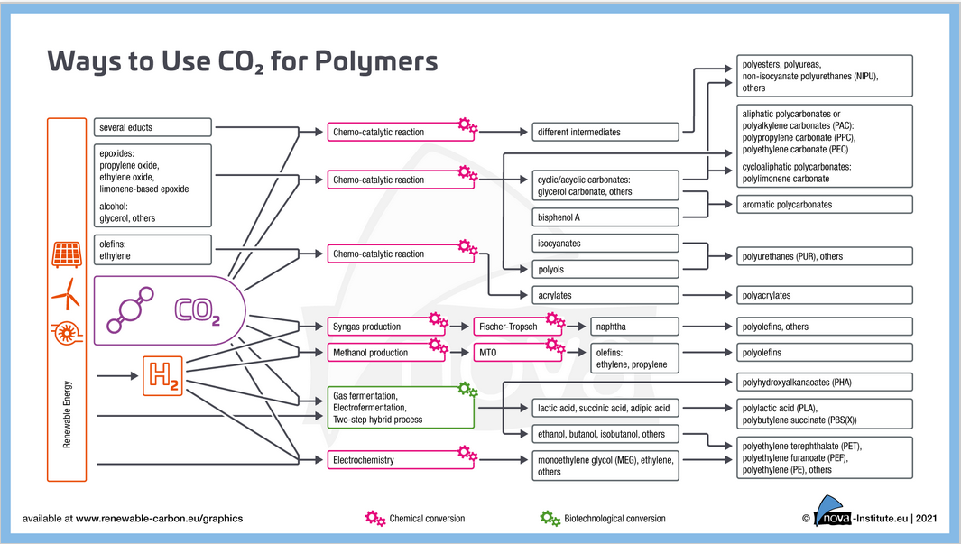
CO₂ jako zdroj pro výrobu polymerů
https://renewable-carbon.eu/news/carbon-dioxide-co2-as-chemical-feedstock-for-polymers-already-nearly-1-million-tonnes-production-capacity-installed/

Slide 6
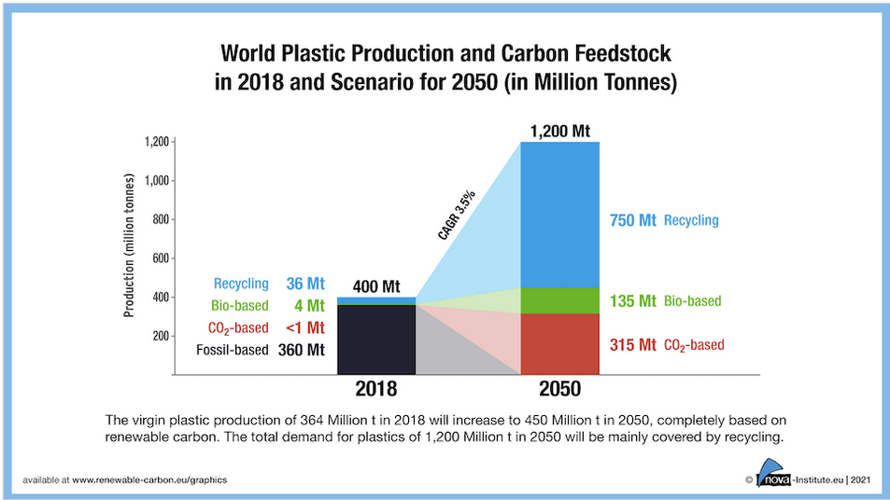
Scénář výroby plastů 2050 – vstupní surovina
https://renewable-carbon.eu/news/carbon-dioxide-co2-as-chemical-feedstock-for-polymers-already-nearly-1-million-tonnes-production-capacity-installed/

Slide 7

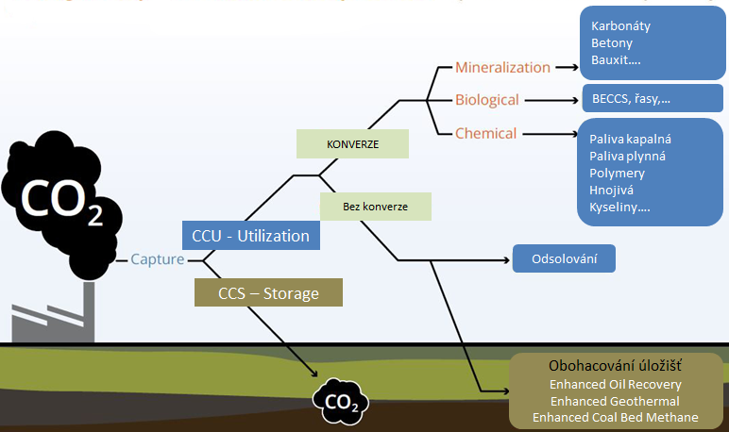
CO₂ z průmyslové výroby a procesy CCS, CCU
Karbonáty
Betony, Bauxit
Soda bikarbona….
Priorita 1
Carbonates
Concretes
Bauxite..
Mineralizace
SOC, BECCS, fotosyntéza,…
Biologicky
BioCCS , algae
Chemie
Liquid fuels
Gas fuels
Polymers
Fertilizers
Acids …
Conversion
Kapalné paliva
Plynná paliva
Polymery
Hnojiva
Kyseliny …
Konverze
No Conversion
Využití
Priorita 2
Záchyt
Desalination NaHCO₃
Priorita 3

Slide 8

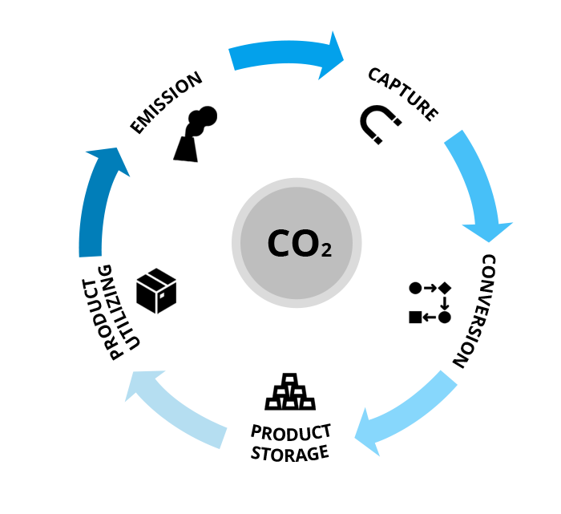
CO₂ z průmyslové výroby a procesy CCS, CCU
CCU - Nebude jen překlenovací technologií v rámci zmírňování emisí CO2, ale sahá mnohem dál, protože umožňuje uzavřené cykly uhlíku. Proto je pro ochranu klimatu tak důležité využití CO2 jako vstupní suroviny.
Nabízí šanci vyrábět produkty na bázi uhlíku s využitím obnovitelné energie, což umožňuje de-fosilizaci průmyslových odvětví.

Slide 9
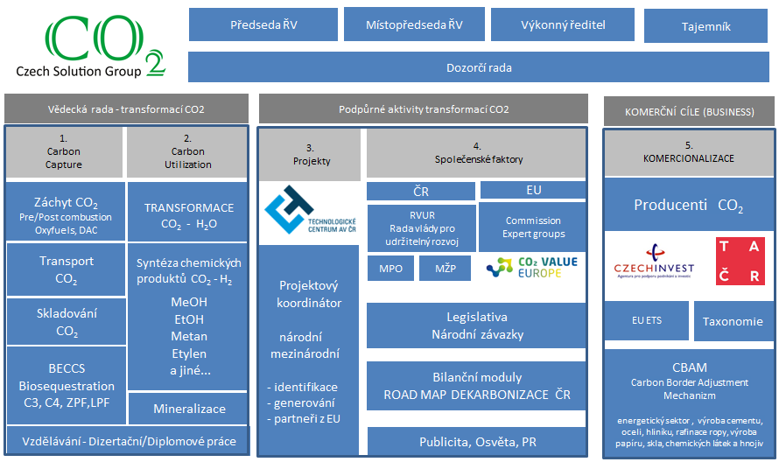

Pracovní struktura spolku

Slide 10
Základní cíle spolku - CCS a CCU
PRIMÁRNÍ Vytvořit akční expertní skupinu k efektivnímu
propojení českého průmyslového a vědeckého potenciálu
SEKUNDÁRNÍ Zapojení ČR do mezinárodní kooperace
nízkouhlíkové a cirkulární ekonomice
TERCIÁLNÍ - Vytvořit efektivní kooperativní prostředí v ČR
(věda- věda) - průmysl-státní správa

Slide 11
Návrh organizační struktury spolku

Slide 12
Vědecká rada - transformací CO2
1. Návrhy možného zaměření R&D ČR na vývoj vlastních technologií
2. Posouzení potenciálních komerčně nabízených technologií případně technologií s
vysokým TRL.
3. Analýza možností aplikovatelnosti v podmínkách ČR
typ a druh technologie – dimenze - potenciály - lokalizace – feasibility – LCA
4. Organizace pracovních meetingů, konferencí komerčně nabízených technologií
5. Formulace a inicializace vlastních vhodných výzev ze strany českých subjektů.
Užší kooperace s průmyslem (emitenti CO2). Transfer výzkumu do praxe.
Cíl:
Před příprava komerčních aplikací v ČR
Napojení českého R&D na český průmysl
- Projekty inicializované průmyslem

Slide 13
Návrh organizační struktury spolku

Slide 14
Podpůrné aktivity transformací CO2
1. Mapa českých R&D subjektů s potenciálem efektivního zapojení do výzkumu CO2
kdo – kde – co má za sebou – potenciál (technologický, odborný)
2. Systémová a kontinuální hloubková analýza všech potenciálních výzev EU v oblasti CO2
Identifikace vhodných subjektů ČR s potenciálem zapojení do projektů
3. ČR - Kooperace se státní správou: Rada vlády pro udržitelný rozvoj, MPO - CI , MŽP,…
4. EU - Kooperace kompetentními expertními subjekty EU: Asociace CO2 Value Europe
CÍLE:
- Identifikace českého R&D potenciálu ve všech oblastech problematiky CO2
Vytváření možné širší kooperace českých subjektů (chemie, nanotechologie, mikrobiologie…)
zapojení českého R&D do mezinárodní kooperace
rychlejší a flexibilnější reakce průmyslu ČR na direktivy EU
úspora českých zdrojů (nepoměr využívání národních zdrojů a zdrojů EU, ČR významně zaostává)
podpora realizace pilotních projektů v ČR v rámci evropské partnerské kooperace

Slide 15
Návrh organizační struktury spolku

Slide 16
KOMERČNÍ CÍLE (BUSINESS)
Hlavní zaměření spolku: Aplikovat v ČR B.A.T. do procesů dekarbonizace
1. ANALÝZY
Vytvářet informační databanku vhodných komerčních technologií procesů dekarbonizace
Analyzovat projektové výzvy EU a identifikovat české subjekty s potenciálem kooperace
(jak vědecké, tak průmyslové)
2. KOOPERACE
Zajistit efektivní kooperaci vně ČR (RVUR, MPO, MŽP, CI, TAČR) a emitentů CO2
(projekty, pobídky, dotace, úlevy…..)
Zajistit účast ČR v expertních orgánech EU
3. APLIKACE
Napomáhat vzniku demonstračních technologií (propojením vědy a průmyslu)
Zajišťovat prezentační workshopy a představování možností aplikace technologií v ČR
Organizovat prezentace technologií (konference, workshopy, návštěvy)
Nabízet kvalifikované posuzování vhodnosti technologií pro konkrétní akce v ČR

Slide 17
Prospective areas - GREEN DEAL (not only biofuels)
SECTOR COUPLING
Power to Gas
Power to Gas
POWER to X
Generally

Slide 18
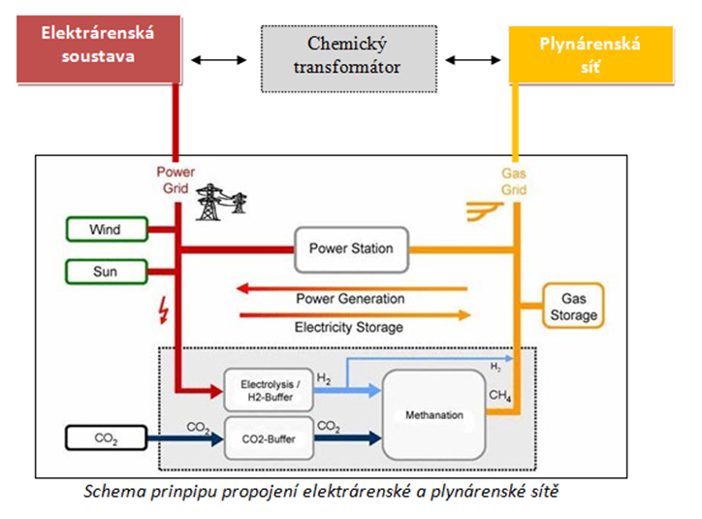

SECTOR COUPLING – sektorové provázání
SABATIER REACTION
POWER
GRID
POWER
GRID
NATURAL
GAS GRID
100 MW
CHEMICAL
TRANSFORMATION
CO₂ + 4 H₂ → CH₄ + 2 H₂O + energy
Wind
Sun
Methanation
CO₂
P2Gas - versatile, cross-sector technology
supports the integration of RES volatility into a stable energy system

Slide 19
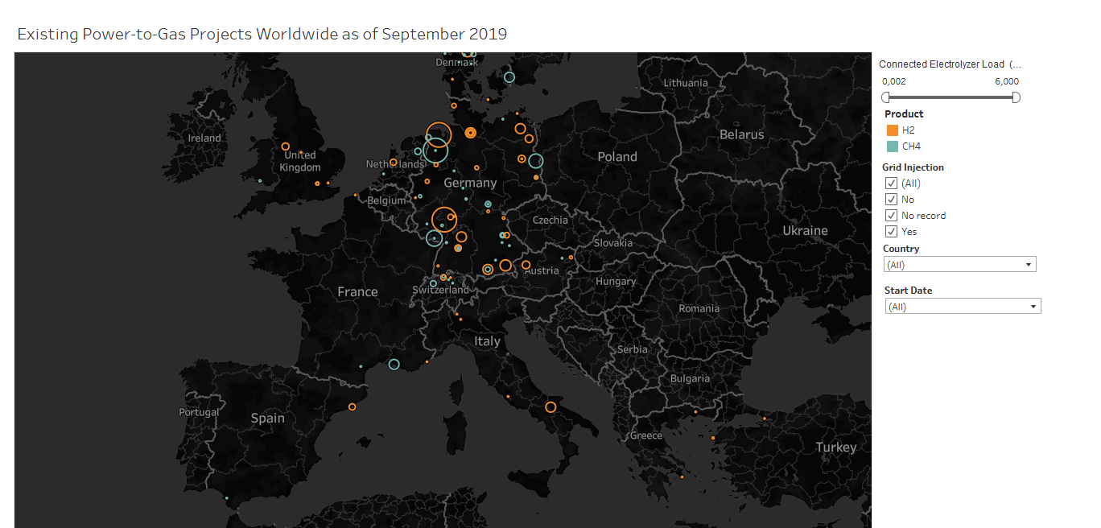
POWER TO GAS ( hydrogen, methane)
We would like to initiate the first demonstration facility in this area in Czech Republic
https://public.tableau.com/views/AReviewofPower-to-GasProjectsToDate/Dashboard2?:display_count=y&publish=yes&:origin=viz_share_link&:showVizHome=no

Slide 20
Prospective areas - GREEN DEAL (not only biofuels)
SECTOR COUPLING
Power to Gas
POWER to X
Generally
Power to X

Slide 21

Fundamental feedstock for GREEN ENERGY FUTURE
1. NO CARBON POWER
2. H₂O - GREEN HYDROGEN
3. CO₂ From industry or directly from the air

Slide 22





GREEN POWER to
CHEMICAL INDUSTRY and MOBILITY
CH₄ methane = Natural Gas, CH₃OH = methanol, …
H₂
CO₂
CH₄
CH₃OH

Slide 23


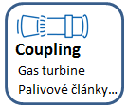



POWER to X
BROADER RANGE OF APPLICATION
CH₄ methane = Natural Gas, CH₃OH methanol, …
H₂
CO₂
CH₄
CH₃OH

Slide 24



POWER to X
AMMONIA PERSPECTIVE
H₂
CO₂
CH₄
N₂
CH₃OH

Slide 25
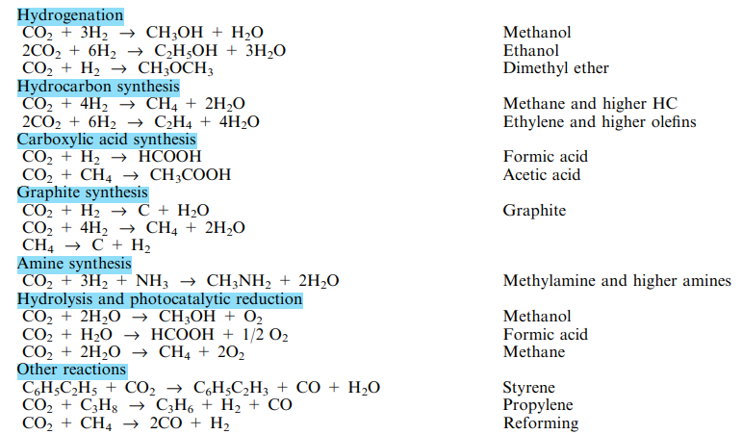
Katalytické reakce CO₂
Development_and_integration_of_new_processes_consu.pdf

Slide 26
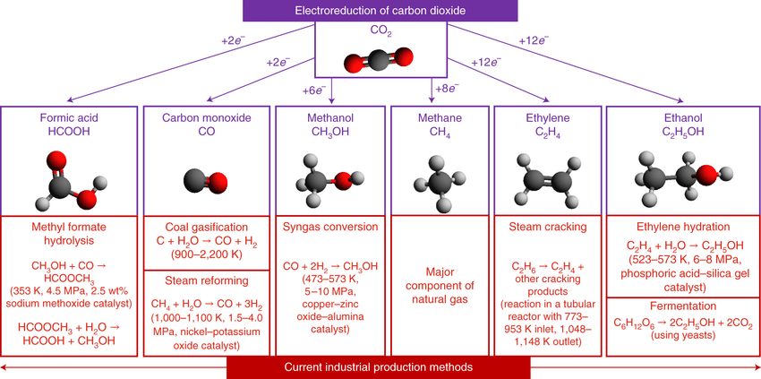
Elektrochemická redukce CO₂

Slide 27
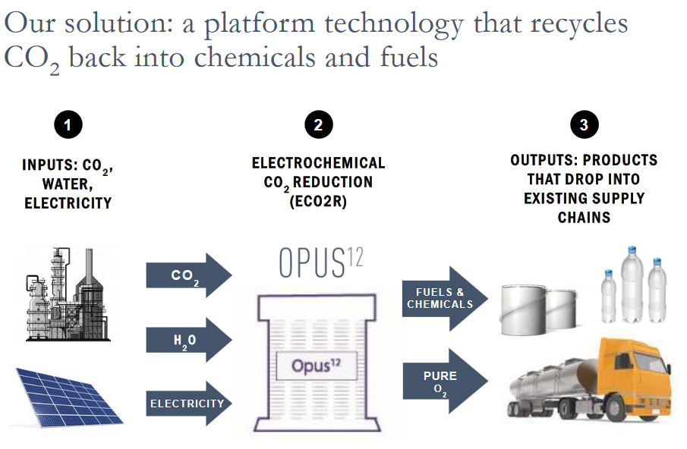
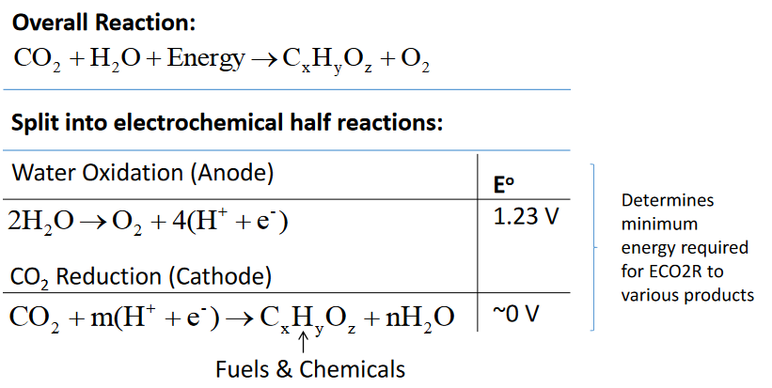
Elektrolýza CO₂ ( ECO₂R) – OPUS¹²

Slide 28
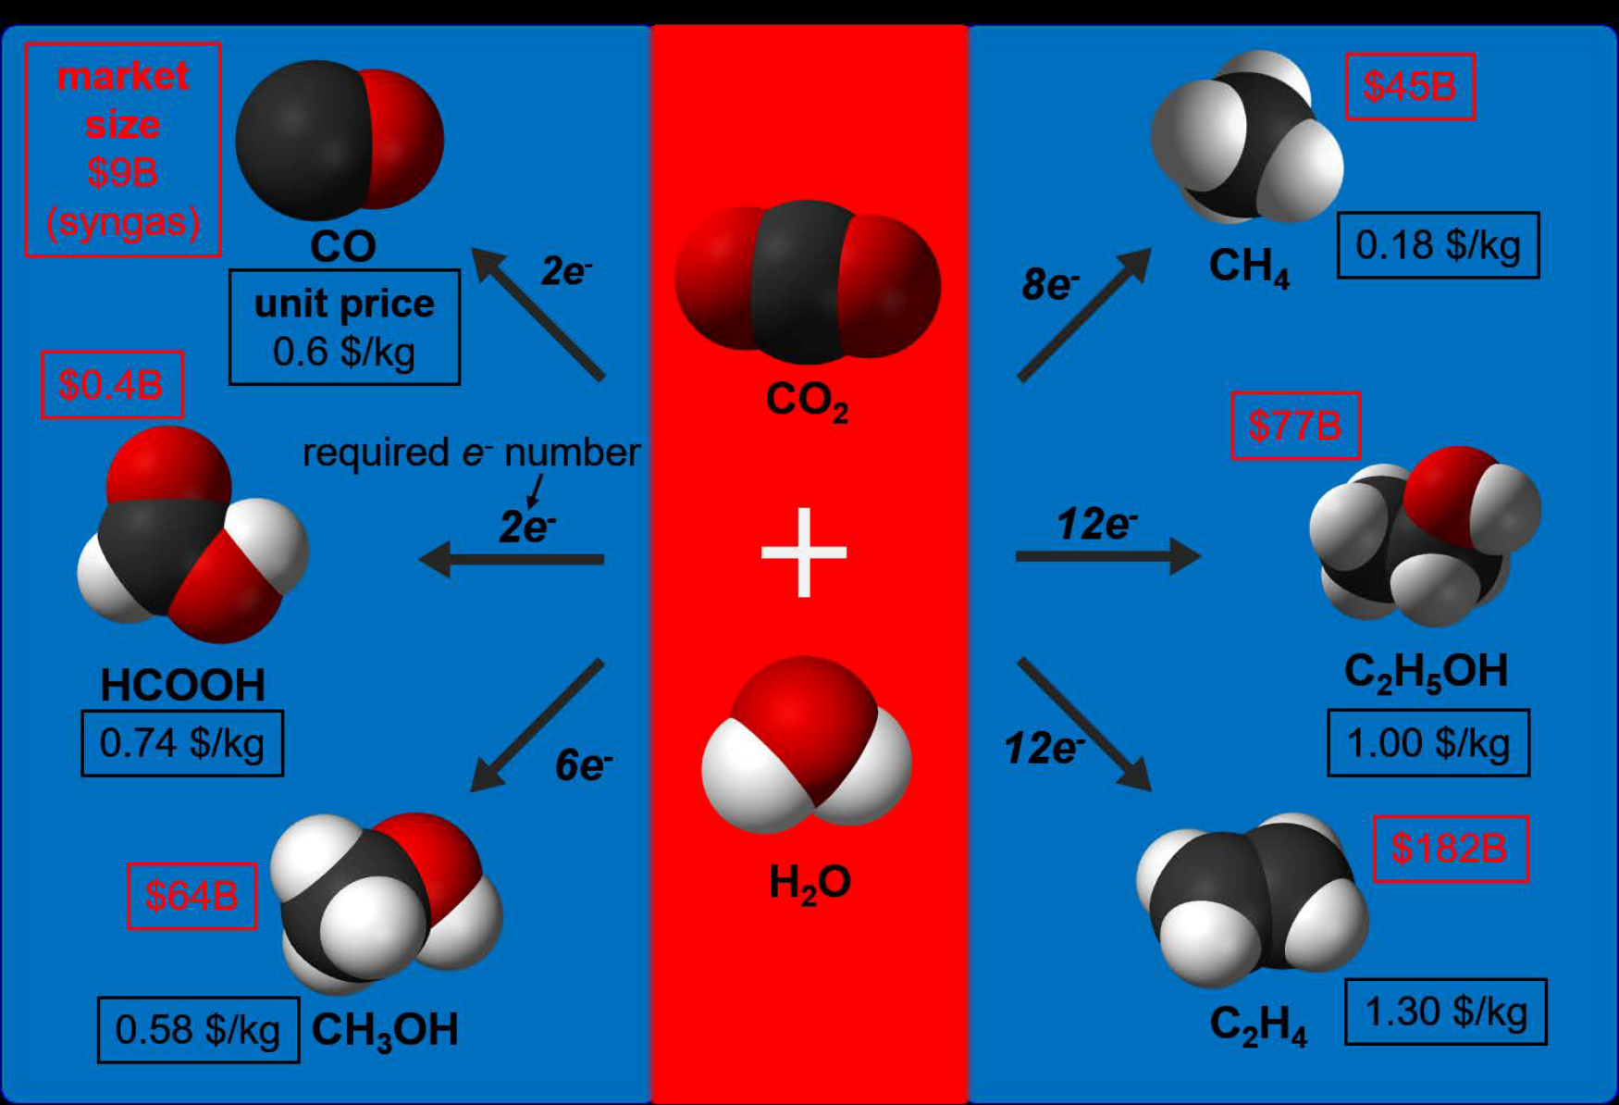
R&D KOREA - REAKTORY na plynné a kapalné CO₂
KOMERCIONALIZACE CO₂
https://www.mdpi.com/2073-4344/9/3/224/htm

Slide 29
Česká Technologická Platforma pro užití Biosložek
v dopravě a chemickém průmyslu
(ČTPB)
KONTAKT:
Ing. Leoš Gál
Předseda řídícího výboru ČTPB
leos.gal@seznam.cz
mobil 00420-736 505012

